Slide 1
Никто не забыт, ничто не забыто
МКОУ Пичужинская СШ

Slide 2
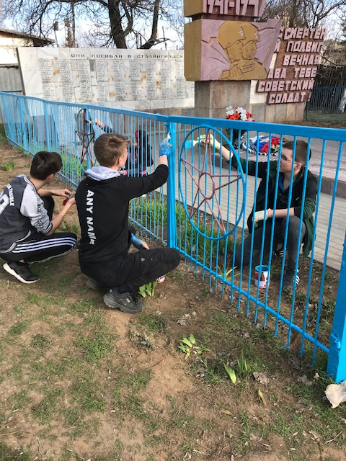
Покраска ограды братской могилы
Чем дальше уходит от нас время Великой Отечественной войны, тем сильнее должны быть чувства благодарности и долга перед всеми, кто защитил Родину от фашизма, освободил народы Европы от порабощения. Историческая память должна сохранить для нас, их потомков, все их усилия, упорство, самоотверженность, подвиги…

Slide 3
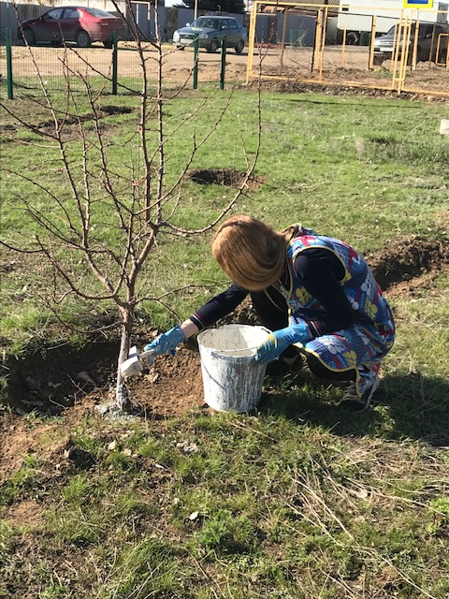

Slide 4
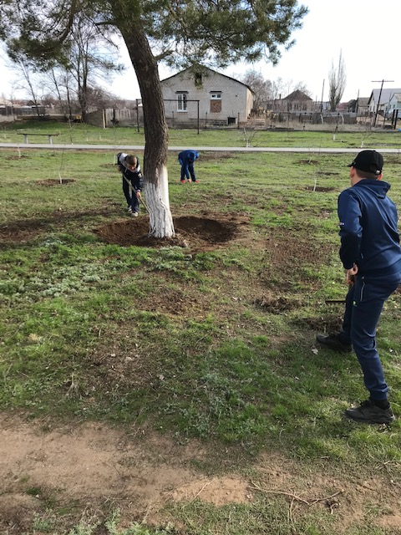

Slide 5
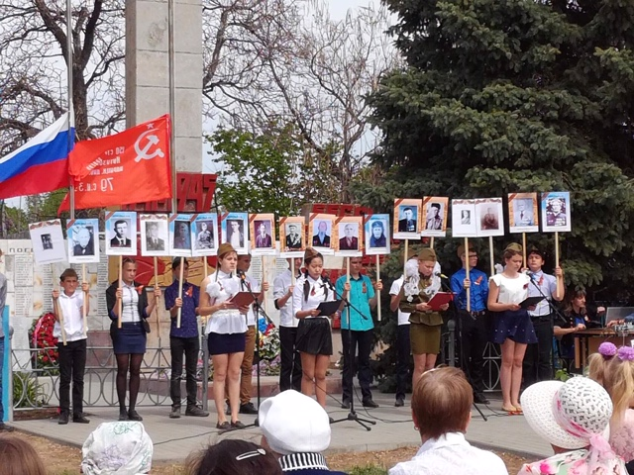

Slide 6
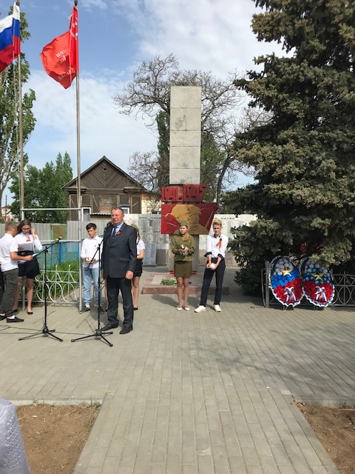

Slide 7
